Slide 1
HOVORME O JEDLE Odborná exkurzia „Cesta za jedlom“ PPD Prašice
ZŠ sv.Ladislava, Lipová 3868, Topoľčany

Slide 2
V rámci celoslovenského projektu „HOVORME O JEDLE“ sme my – šiestaci, absolvovali exkurziu do PPD Prašice, so sídlom v Jacovciach.
Cieľom našej exkurzie bolo oboznámiť sa s chovom teliatok, jalovíc, kráv a býkov, ich životom, kŕmením, dojením, čistením, polihovaním.
Bolo to veľmi zaujímavé. Privítal nás šéf, pán Vilima, ktorý nám povedal pár slov na úvod, o celom PPD družstve a potom nás teta zootechnička previedla celou farmou a poukazovala nám rôzne zákutia ☺

Slide 3
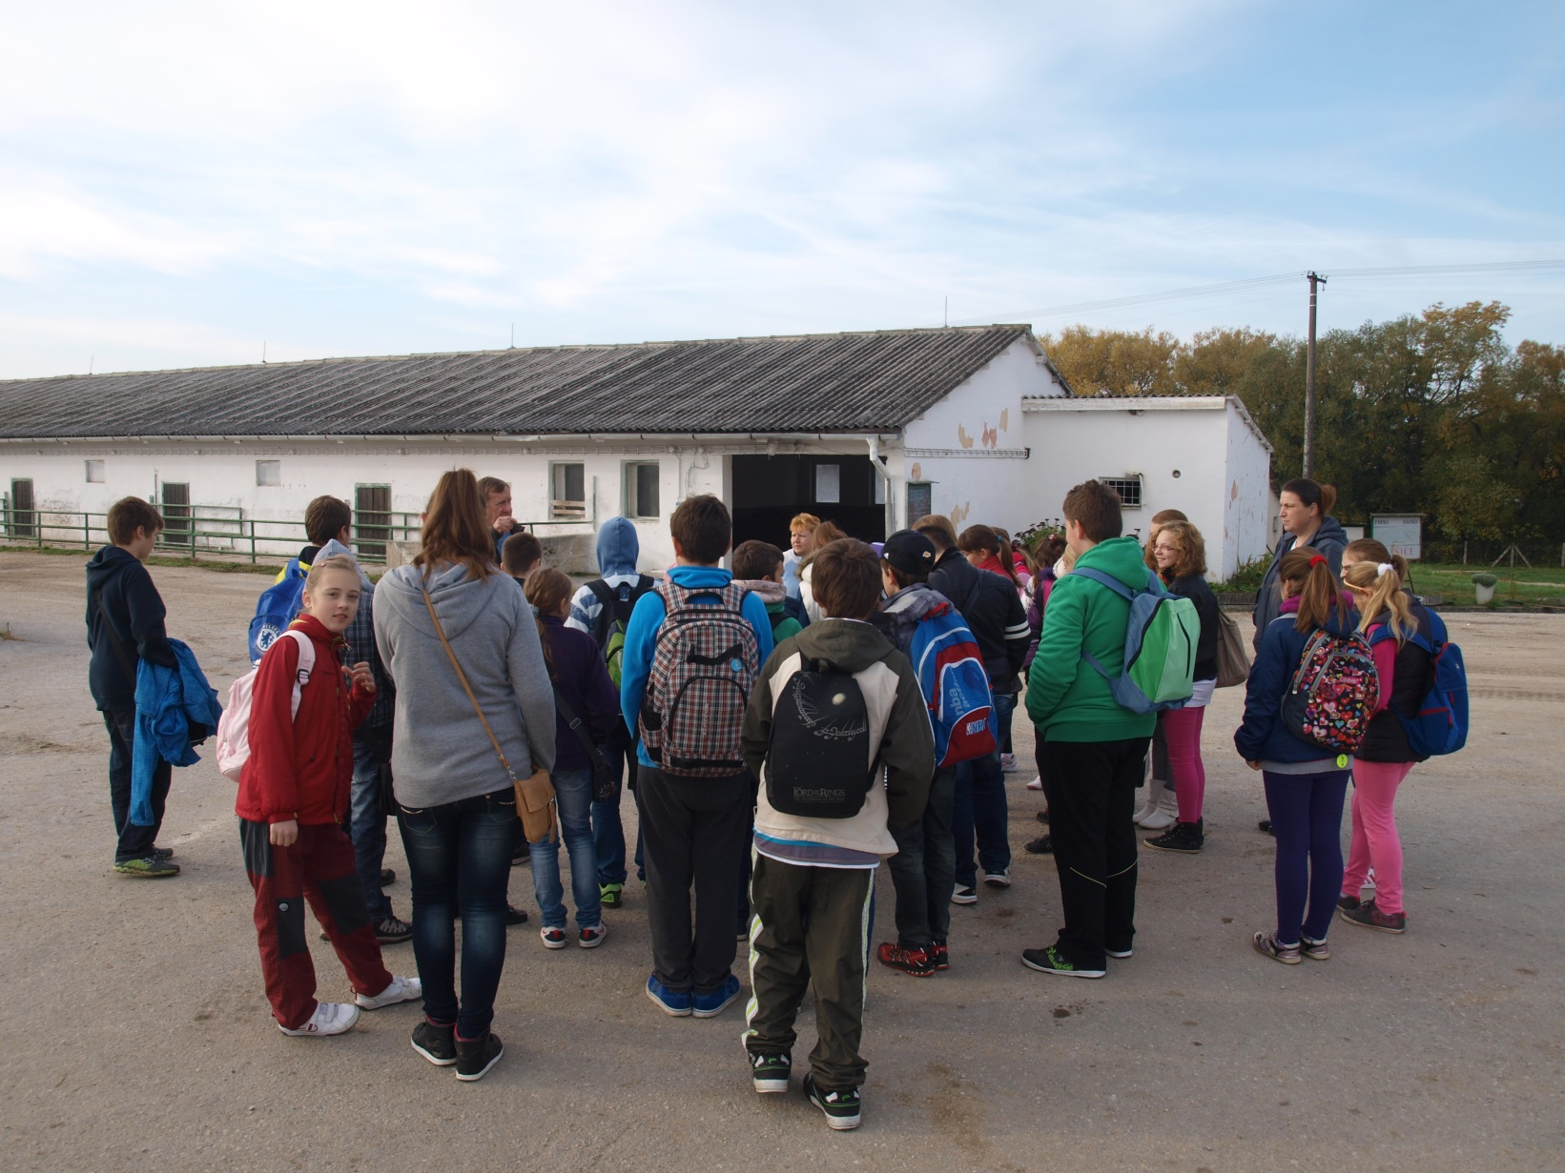

Slide 4
Exkurziu sme začali pri malých teliatkach, ktoré si aj roztopašne poskočili vo svojich malých príbytkoch.
Iné sa nám zas dali pokojne pohladkať a niektoré nám jedli z rúk.

Slide 5
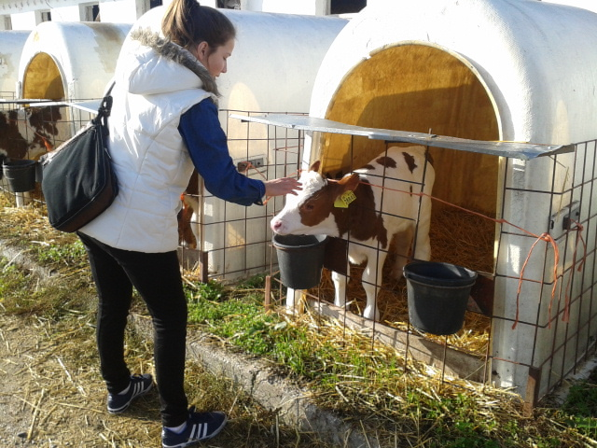
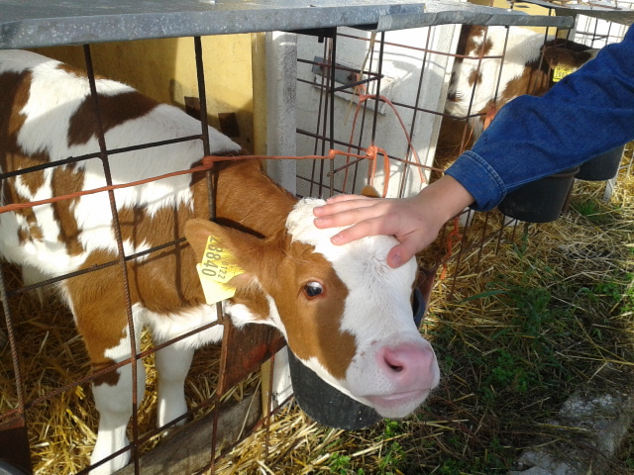
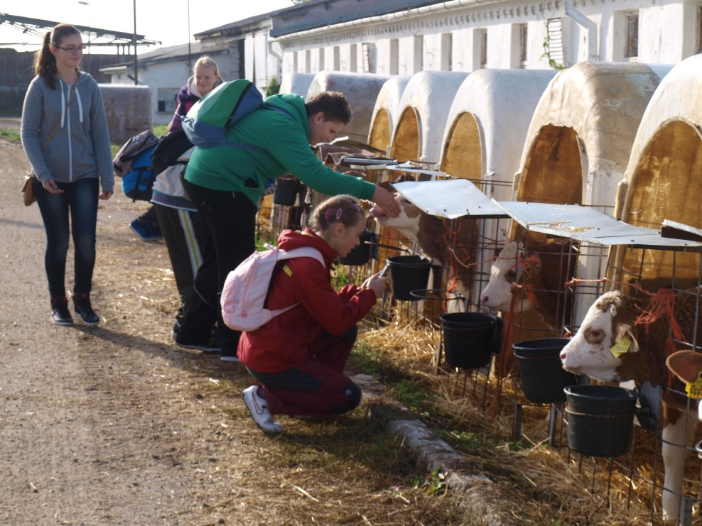
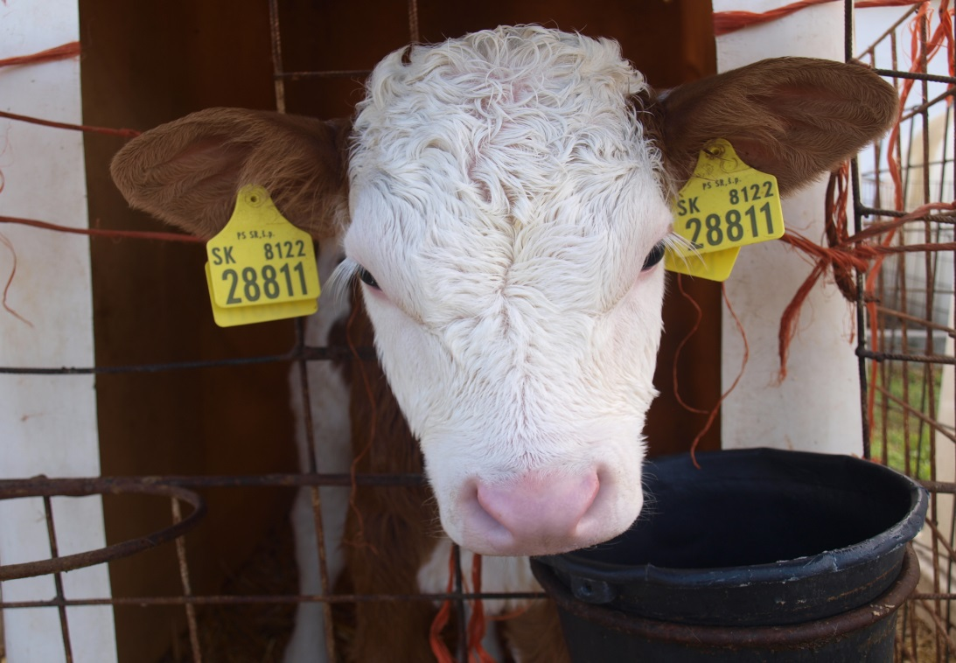

Slide 6
Pomaličky sme prešli okolo veľkých kráv – dojníc, do budovy, kde sa doja kravy a do cisterny plní mlieko a následne ochladzuje.

Slide 7
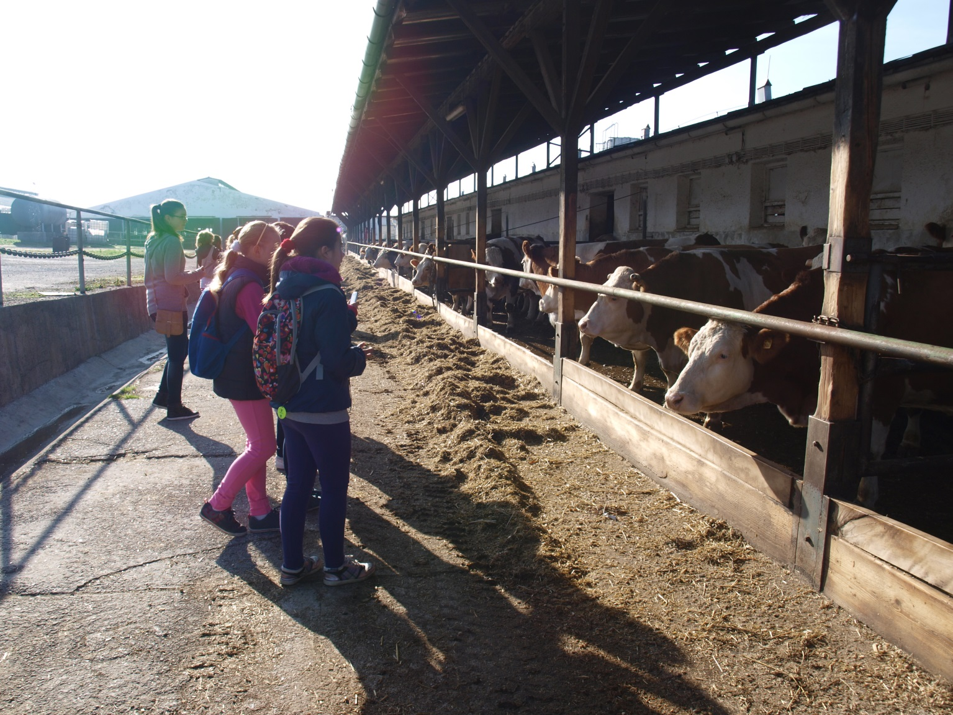
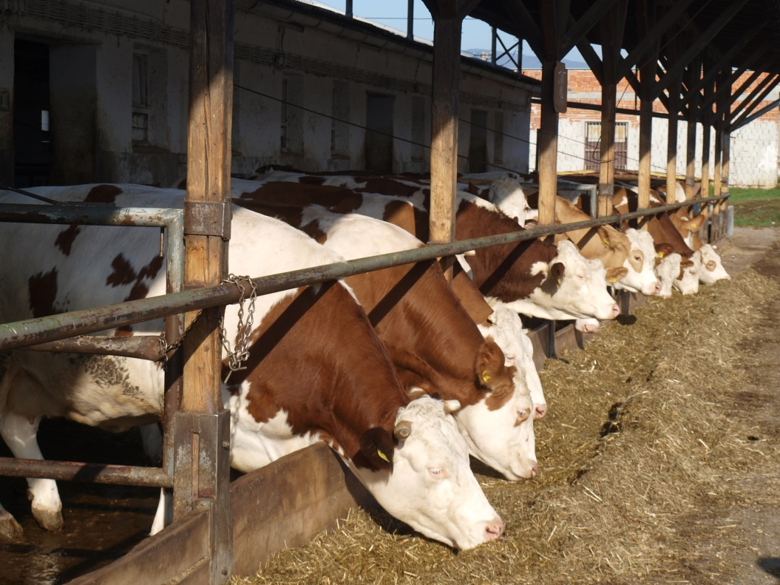

Slide 8
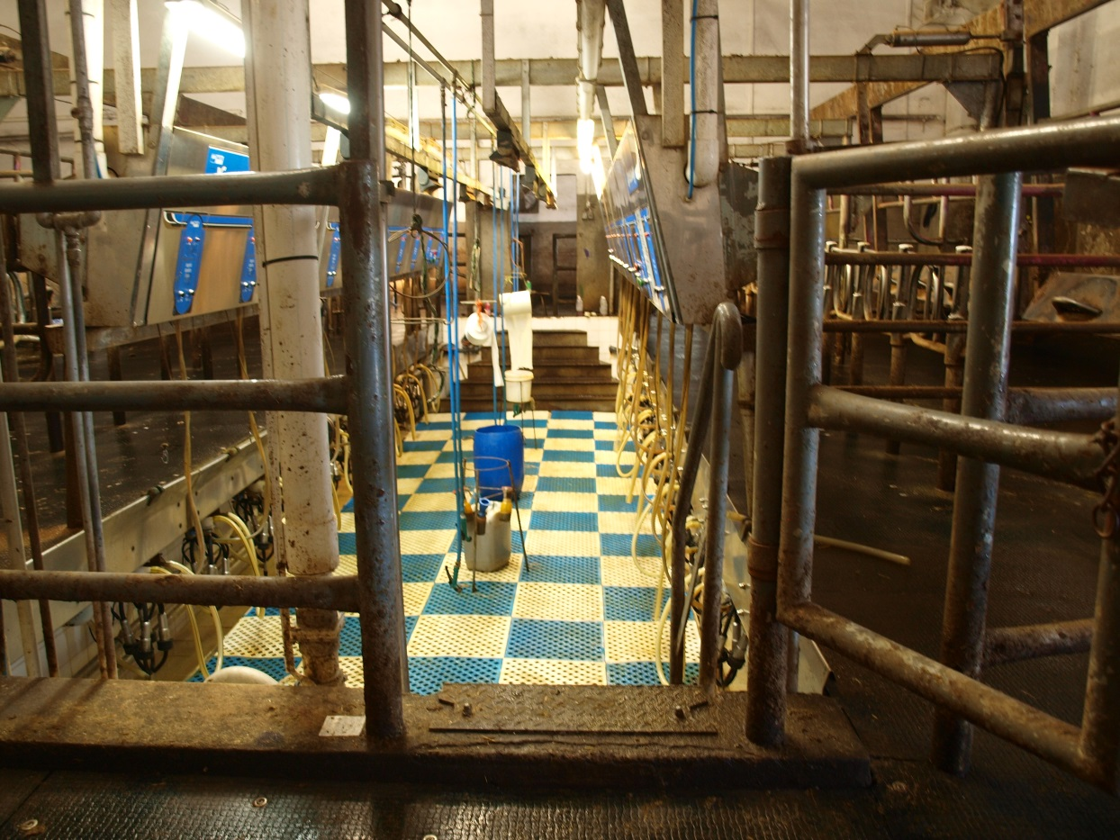
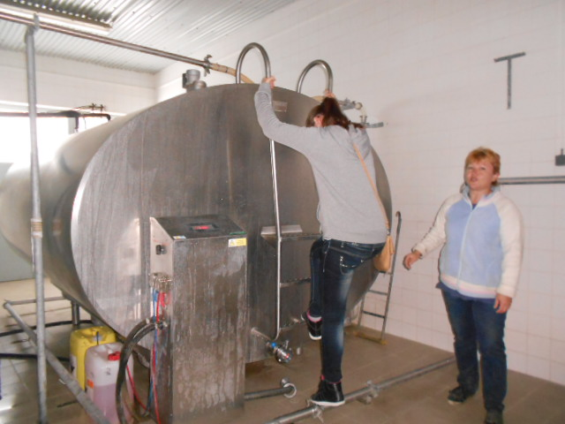

Slide 9
Naše kroky ďalej viedli k jaloviciam, dojniciam a telným kravám. Každá mala svoje miesto a farebné označenie.

Slide 10
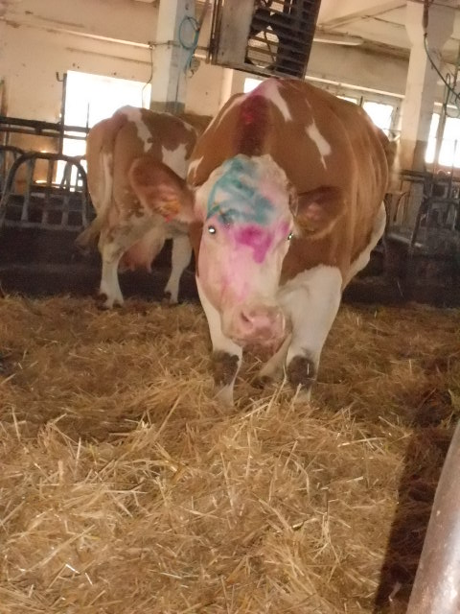
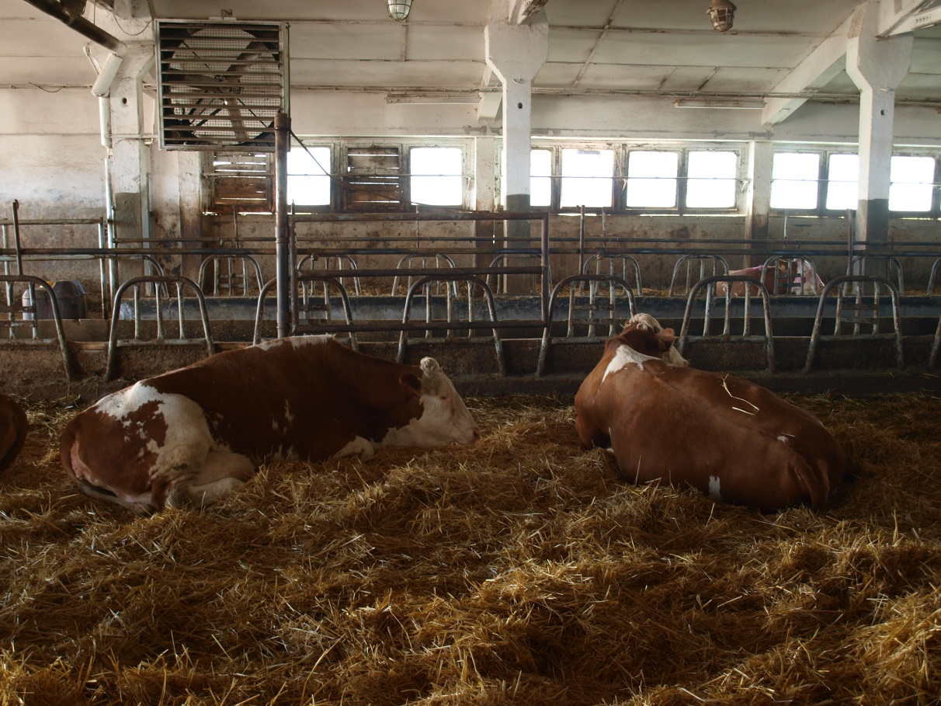
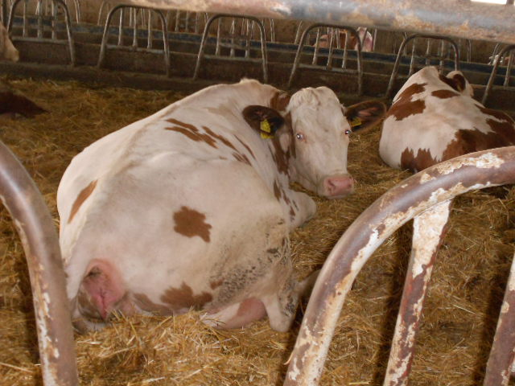

Slide 11
Poslední v obhliadke nám ostali býci, ktorí majú pohodový život na farme...

Slide 12
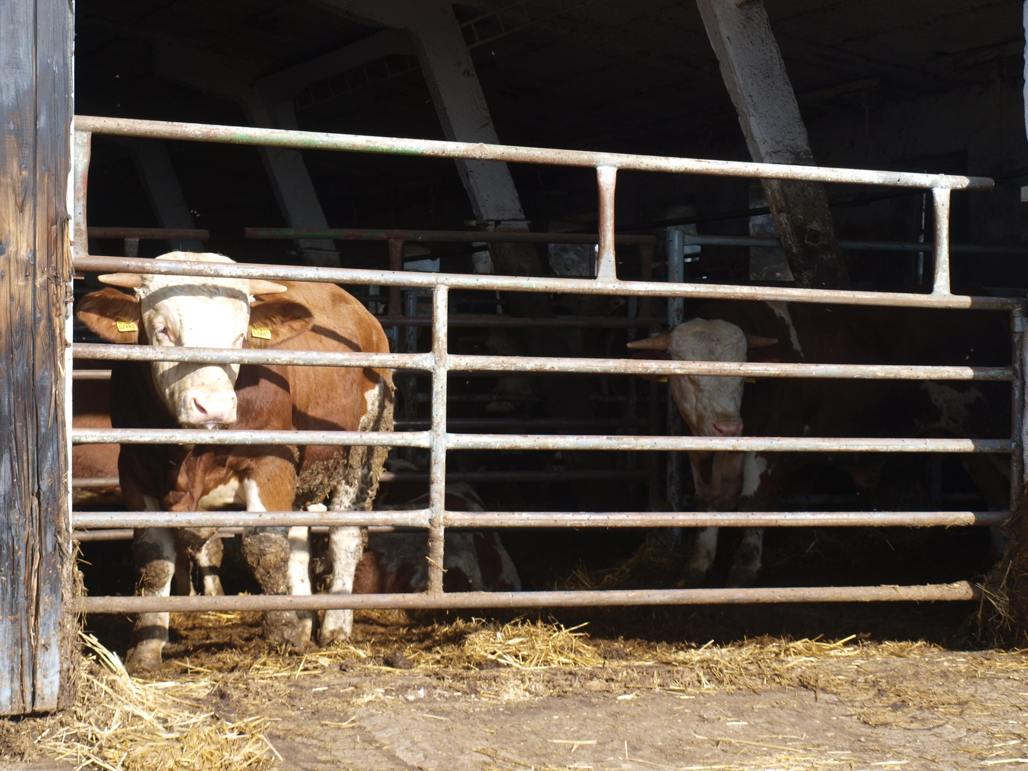

Slide 13
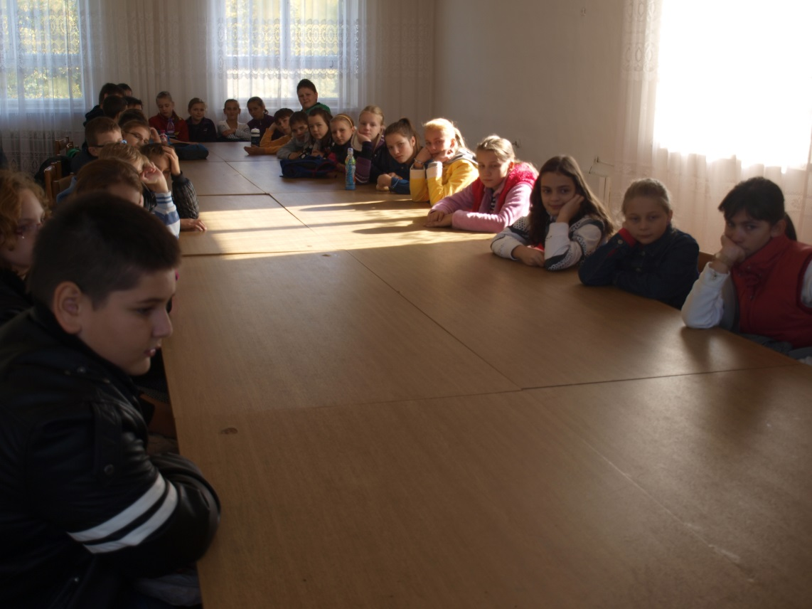
Našu exkurziu sme ukončili pozeraním krátkeho filmu o družstve.

Slide 14
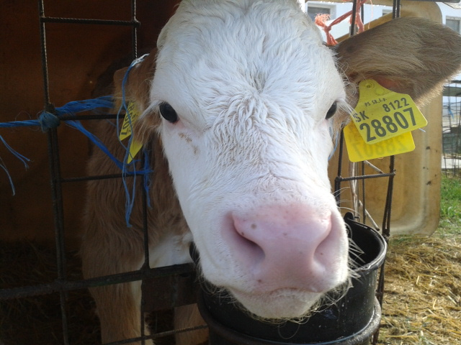
Veľmi pekne ďakujeme, že sme sa mohli zúčastniť tejto skvelej exkurzie.
6.A a 6.B ZŠ sv. Ladislava Topoľčany

Slide 15
Ďakujeme veľmi pekne pracovníkom PPD Prašice za milý prístup a zaujímavé informácie ☺

